Slide 1
Capai Impian,
Tentukan Arah
myCITA
Pendamping AI untuk karier, usaha, dan finansial, dari pelajar sampai dewasa
[Nama tim] · Hacktiv8 Hackathon National 2026 · Dibangun dengan IBM Bob dan Langflow
Notes:
(0:00–0:15) Halo, kami tim [Nama tim]. Kami membangun myCITA, singkatan dari My Career, Income, Target and Achievement. Semboyan kami: Capai Impian, Tentukan Arah. myCITA membantu siapa saja, dari pelajar sampai dewasa, menentukan arah karier atau usaha, lalu menghitung kapan impian finansialnya bisa tercapai.

Slide 2
Anak muda punya impian, tetapi belum punya peta
17,37%
Rp3,29 jt
14 poin
pengangguran terbuka usia 15–24 tahun, jauh di atas angka nasional 4,65%
rata-rata upah buruh per bulan di Indonesia
selisih inklusi keuangan (80,51%) dan literasi keuangan (66,46%)
BPS, Sakernas Februari 2026
BPS, Sakernas Mei 2026
OJK & BPS, SNLIK 2025
myCITA · Capai Impian, Tentukan Arah · 2
Notes:
(0:15–0:45) Masalahnya nyata. Satu dari enam anak muda usia 15 sampai 24 tahun sedang menganggur. Rata-rata upah buruh baru sekitar 3,3 juta rupiah per bulan. Dan banyak orang sudah memakai produk keuangan, tetapi belum benar-benar memahaminya: selisih inklusi dan literasi keuangan masih 14 poin. Anak muda punya impian, misalnya rumah, kendaraan, menikah, tetapi tidak punya peta untuk sampai ke sana.

Slide 3
Masalahnya bukan sekadar cara menabung
Aplikasi keuangan pada umumnya
myCITA
Berapa yang harus ditabung?
Bagaimana membangun kapasitas pendapatan agar impian bisa diupayakan?
Menganggap gaji tetap selamanya
Berhenti saat target terlihat mustahil
Terpisah dari pilihan karier dan usaha
Menghubungkan karier atau usaha dengan simulasi finansial
Menunjukkan beberapa jalur beserta konsekuensinya
Setiap angka punya sumber dan tahun
myCITA · Capai Impian, Tentukan Arah · 3
Notes:
(0:45–1:05) Aplikasi keuangan biasa menjawab satu pertanyaan: berapa yang harus kamu tabung. Kalau jawabannya mustahil, ya sudah, berhenti di situ. myCITA menjawab pertanyaan yang lebih penting: bagaimana membangun kapasitas pendapatan supaya impian itu bisa diupayakan. Karena itu karier, usaha, dan finansial kami satukan.

Slide 4
Tiga jalur, satu roadmap
Karier
Usaha
Finansial
Minat, skill, dan pengalaman dicocokkan dengan data profesi: skill gap, biaya belajar, gaji per jenjang.
Pilihan usaha sesuai modal: skenario pesimis sampai optimis, balik modal, risiko, roadmap 12 bulan.
Kesehatan keuangan dan simulasi tujuan: rumah, kendaraan, menikah, dana darurat.
Roadmap personal
Sekarang → Berikutnya → Masa depan, lengkap dengan dampaknya ke tujuan finansial
myCITA · Capai Impian, Tentukan Arah · 4
Notes:
(1:05–1:20) myCITA punya tiga jalur. Karier: mencocokkan minat dan pengalaman dengan data profesi dan gaji. Usaha: untuk yang ingin membuka usaha, dengan skenario untung-rugi yang jujur. Finansial: kesehatan keuangan dan simulasi tujuan. Ketiganya bermuara ke satu roadmap personal: sekarang, berikutnya, dan masa depan.

Slide 5
Satu aplikasi, tiga kebutuhan berbeda
Career discovery
Usaha + finansial
Career switch + finansial
Dini, 17
Agus, 38
Budi, 29
Siswa SMA kelas 3 di Bandung. Suka teknologi, matematika, dan desain.
Pemilik bengkel motor di Bekasi, istri berdagang kelontong, dua anak, masih mengontrak.
Operator produksi 10 tahun, baru lulus S1 Informatika, sudah belajar data science.
Butuh arah: jurusan dan profesi apa?
Butuh rencana: rumah Rp600 jt dalam 7 tahun.
Butuh strategi: pindah karier, menikah, dan beli mobil.
Ketiganya ditangani mesin yang sama dengan pendekatan berbeda, bukan LLM yang menjawab pertanyaan yang sama.
myCITA · Capai Impian, Tentukan Arah · 5
Notes:
(1:20–1:35) Untuk menunjukkan cara kerja myCITA, kami bawa tiga persona. Dini, 17 tahun, bingung memilih jurusan dan profesi. Agus, pemilik bengkel yang ingin punya rumah. Budi, operator produksi yang ingin pindah ke data science sambil menyiapkan menikah dan membeli mobil. Dini butuh arah, Agus butuh perencanaan, Budi butuh perubahan strategi.

Slide 6
Dini: jurusan, kampus, lalu karier yang jelas
Uang saku
Pengeluaran
Menabung
Tabungan
Hutang
Rp1,5 jt
Rp1,35 jt
Rp150 rb
Rp2,5 jt
Rp0
per bulan
per bulan
rutin tiap bulan
±Rp3,4 jt saat kuliah
skor kesehatan 59
JURUSAN PALING COCOK
KAMPUS TUJUAN · QS WUR 2026
S1 Sistem Informasi
90
QS 189
Universitas Indonesia
UKT Rp0,5–17,5 jt
S1 Teknik Informatika / Ilmu Komputer
89
QS 224
Universitas Gadjah Mada
UKT Rp0–13,3 jt
S1 Sains Data / Statistika
66
QS 255
Institut Teknologi Bandung
UKT Rp0,5–12,5 jt
QS 515
Universitas Padjadjaran
UKT Rp0,5–15 jt
Karier setelah lulus: Data Analyst 75 · Software Engineer 73 · UI/UX Designer 73. Gaji pertama bulan ke-54, Rp5–9 jt/bulan.
myCITA · Capai Impian, Tentukan Arah · 6
Notes:
(1:35–2:00) Dini, 17 tahun, siswa SMA di Bandung yang suka teknologi, matematika, dan desain. Uang sakunya Rp1,5 juta per bulan, pengeluarannya Rp1,35 juta, dan ia rutin menabung Rp150 ribu setiap bulan, sehingga saat masuk kuliah tabungannya sekitar Rp3,4 juta. myCITA memakai mode pelajar: minat dan potensi lebih berbobot daripada skill kerja. Hasilnya, jurusan paling cocok S1 Sistem Informasi dengan skor 90 dan Teknik Informatika 89, lengkap dengan kampus tujuan berdasarkan peringkat QS 2026 dan kisaran UKT-nya. Setelah lulus, karier yang paling cocok Data Analyst, Software Engineer, atau UI/UX Designer, dengan gaji pertama sekitar 5 sampai 9 juta di bulan ke-54.

Slide 7
Agus: dua usaha keluarga menuju rumah sendiri
Bengkel Agus
Kelontong istri
Pendapatan bersih
Pengeluaran
Tabungan
Rp18 jt
Rp8 jt
Rp14 jt
Rp8,5 jt
Rp45 jt
omzet · bersih Rp11 jt
omzet · bersih Rp3 jt
per bulan
sisa Rp5,5 jt
tanpa hutang
Skenario | Dampak | Rumah tercapai (target 7 th)
A · Kondisi sekarang | pendapatan bersih Rp14 jt | 22 th 2 bl
B · Omzet bengkel +20% | +Rp2,2 jt/bln (margin tetap 61%) | 10 th
C · Omzet kelontong istri +25% | +Rp750 rb/bln (margin tetap 37,5%) | 14 th 8 bl
D · Gabungan B + C | +Rp2,95 jt/bln, sisa Rp8,45 jt | 8 th 8 bl
E · Gabungan, rumah ±Rp515 jt | KPR 15 th aman, cicilan 29,2% | 7 th
F · Tanpa pengembangan, rumah Rp327 jt | budget diturunkan | 7 th 1 bl
myCITA · Capai Impian, Tentukan Arah · 7
Notes:
(2:00–2:30) Agus punya dua sumber pendapatan: bengkel motornya dengan omzet 18 juta dan bersih 11 juta, serta kelontong istrinya dengan omzet 8 juta dan bersih 3 juta. Total bersih 14 juta, pengeluaran keluarga 8,5 juta, tabungan 45 juta, tanpa hutang. Tapi rumah 600 juta baru tercapai 22 tahun lagi. myCITA mensimulasikan skenarionya: menaikkan omzet bengkel 20 persen, 10 tahun. Mengembangkan kelontong istri 25 persen, 14 tahun 8 bulan. Gabungan keduanya, 8 tahun 8 bulan. Agar tepat 7 tahun, myCITA menyarankan budget rumah sekitar 515 juta, dan KPR 15 tahun pun aman. Angka kenaikan omzet adalah asumsi yang ditampilkan terbuka.

Slide 8
Budi: pindah karier tanpa mengorbankan rencana hidup
Gaji sekarang
Pengeluaran
Sisa
Tabungan
Hutang
Rp7,5 jt
Rp5,5 jt
Rp2 jt
Rp35 jt
Rp0
operator produksi
termasuk orang tua
per bulan
dana darurat aman
tanpa cicilan
Junior Data Scientist
Data Scientist
Senior
Sekarang
Th 1
Th 2
Th 3
Th 4
Th 5
Th 6
Th 7
Bulan 0–4
Bulan 4
Bulan 35
Bulan 66
Perdalam skill & portofolio
Junior Data Scientist
Dana menikah Rp60 jt siap
Mobil Rp250 jt
Rp7–11 jt · naik ±Rp1,5 jt
dari 22 th menjadi 5 th 6 bl
Statistik, ML, 2 proyek
sesuai target 3 tahun
Jalur Data Analyst justru menurunkan gaji awal ±Rp500 rb. Ditambah usaha kopi sampingan (skenario pesimis), mobil tercapai 4 th 1 bl, di dalam tenggat 5 tahun.
myCITA · Capai Impian, Tentukan Arah · 8
Notes:
(2:30–2:55) Budi bergaji 7,5 juta, pengeluaran 5,5 juta termasuk kiriman untuk orang tua, sisa 2 juta, tabungan 35 juta, tanpa hutang. Ia khawatir gaji awalnya turun kalau pindah karier. myCITA membaca level skill-nya: statistik dan machine learning masih dasar. Untuk jalur Data Analyst kekhawatirannya benar, gaji awal turun sekitar 500 ribu. Tapi untuk Data Scientist, setelah 4 bulan memperdalam skill dan menyelesaikan portofolio, gajinya justru naik sekitar 1,5 juta. Dana menikah tetap siap dalam 3 tahun, dan mobil yang tadinya 22 tahun menjadi 5 tahun 6 bulan. Jika ditambah usaha kopi sampingan dengan skenario pesimis, mobil tercapai 4 tahun 1 bulan, di dalam tenggat 5 tahun.

Slide 9
Bob dan Langflow bekerja bersama
IBM Bob
Langflow · 9 flow
Database myCITA
Antarmuka percakapan lewat MCP, sekaligus agen pengembang aplikasi
profil
keuangan
target
analisis
11 kelompok data referensi bersumber
→
karier
usaha
hapus data
→
coach (Agent)
pustaka PDF
Aplikasi mobile
Data pengguna
Angka dihitung komponen Python secara pasti. Gemini hanya menjelaskan dan mempersonalisasi.
Tersimpan per user_id, bisa dihapus kapan saja
Expo (Android/iOS) memanggil flow yang sama lewat REST API
myCITA · Capai Impian, Tentukan Arah · 9
Notes:
(2:55–3:10) Secara teknis, Langflow adalah otaknya: 9 flow untuk profil, keuangan, target, analisis, karier, usaha, hapus data, pustaka database PDF, dan Coach berbasis Agent. IBM Bob memanggil flow ini lewat MCP sebagai antarmuka percakapan, dan juga kami pakai sebagai agen pengembang aplikasi mobile. Aplikasi memanggil flow yang sama lewat API, jadi data di HP langsung bisa ditanyakan ke Bob. Prinsipnya: angka dihitung kode secara pasti, AI hanya menjelaskan.

Slide 10
Setiap angka punya sumber dan tahun
Gaji per profesi & level
Profesi, skill, pendidikan
Biaya pendidikan
Jobstreet, Glassdoor, HRBS · 2026
Disusun tim, rujukan KBJI & SKKNI
Universitas Terbuka, UKT PTN, BNSP · 2026
Harga rumah
Harga kendaraan
Biaya hidup
Rumah123, Leads, Cushman & Wakefield · 2025
OTR Jakarta · 2026
BPS Survei Biaya Hidup 2022
Inflasi
UMP & UMK
Data usaha
BPS · 2020 – Agustus 2026
SK Gubernur, Kemnaker · 2026
Analisa usaha 2025–2026, asumsi ditandai
myCITA · Capai Impian, Tentukan Arah · 10
Notes:
(3:10–3:15) Kepercayaan adalah segalanya untuk produk seperti ini. Kami menyusun database eksternal berisi 11 kelompok data: gaji, profesi, skill, pendidikan, harga rumah, kendaraan, biaya pendidikan, biaya hidup, inflasi, UMP dan UMK, serta data usaha. Setiap angka punya sumber dan tahun, dan angka yang masih asumsi kami tandai dengan jelas.

Slide 11
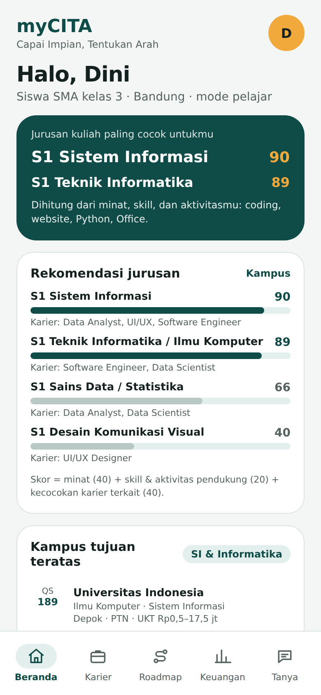
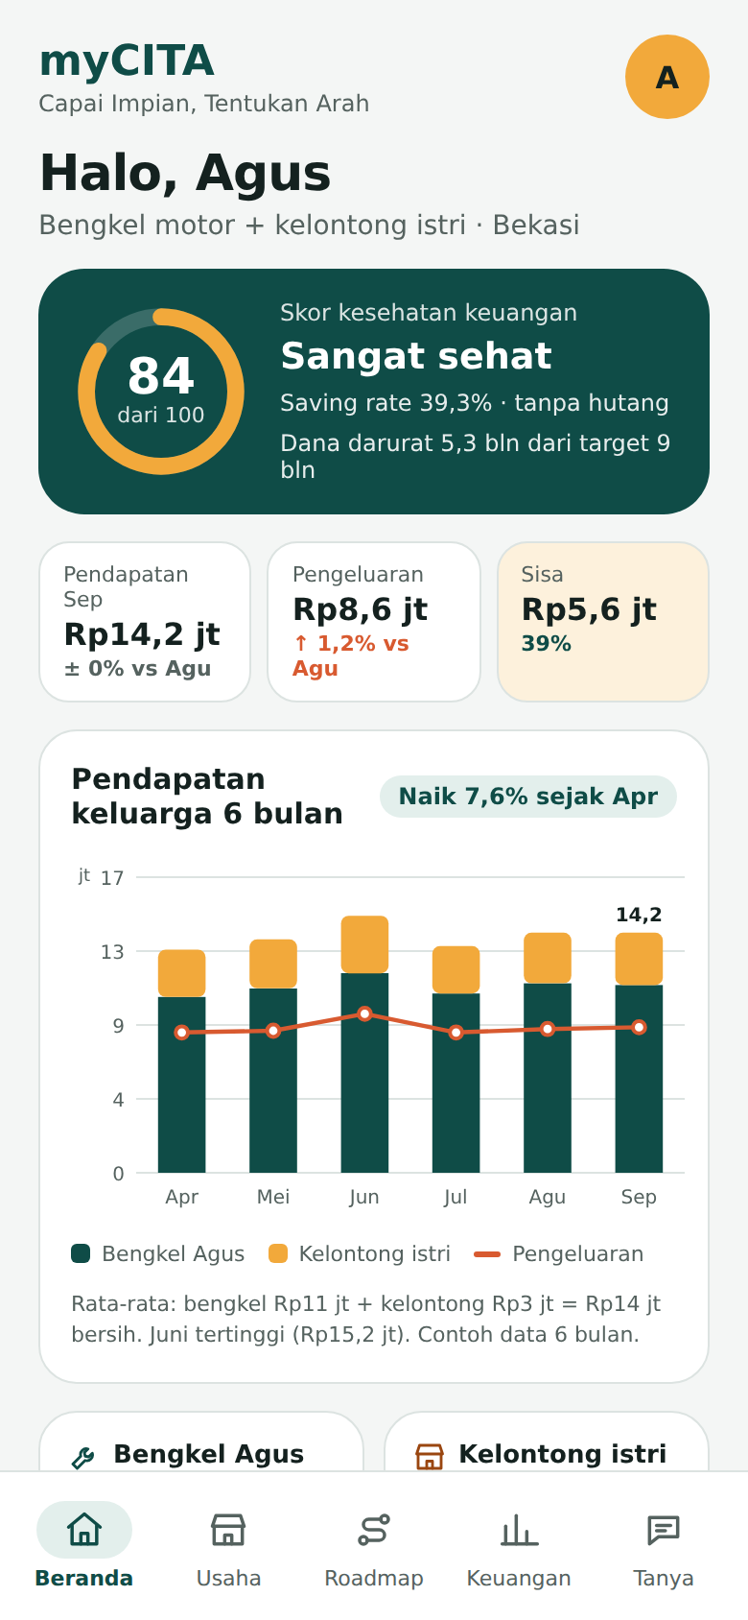
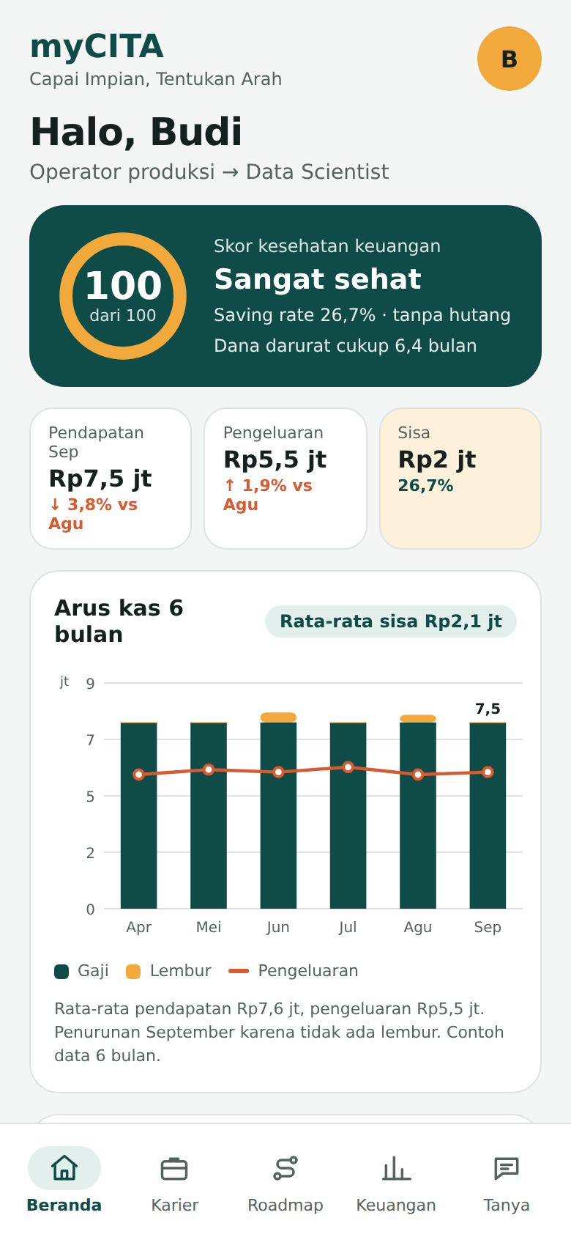

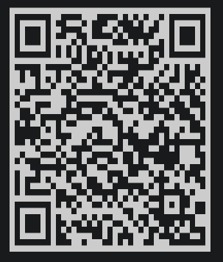
Coba aplikasinya
Aplikasi mobile sungguhan, dibangun bersama IBM Bob. Pilih Budi, Agus, atau Dini, lalu jelajahi semua menunya.
Mode demo: angka hasil Langflow yang direkam, bisa dicoba tanpa server.
Buka prototipe aplikasi ↗
super-pie-0711db.netlify.app
Coba di HP
web, tanpa instal
APK Android
unduh lalu pasang
Dini · career discovery
Agus · usaha + rumah
Budi · career switch
myCITA · Capai Impian, Tentukan Arah · 11
Notes:
(3:15) Ini aplikasi myCITA yang sesungguhnya, dibangun bersama IBM Bob. Juri bisa langsung mencobanya: pindai QR kiri untuk versi web di HP (super-pie-0711db.netlify.app), atau QR kanan untuk memasang APK Android. Klik tombol Buka prototipe aplikasi untuk membukanya di browser. Di layar Masuk pilih Budi, Agus, atau Dini. Prototipe berjalan dalam Mode demo, jadi angkanya hasil Langflow yang direkam dan bisa dicoba tanpa server. Jika internet bermasalah, tampilkan cuplikan layar di slide ini.

Slide 12
Demo langsung
1
Aplikasi · Budi
Dashboard keuangan, lalu tab Karir/Bisnis: Data Scientist, skill yang perlu diperdalam, gaji bersumber
2
Roadmap · Budi
Garis waktu fase dan tujuan: mobil dari 22 tahun menjadi 5 tahun 6 bulan
3
Usaha · Agus
Bengkel dan kelontong istri: simulasi omzet naik, lalu dampaknya ke rumah
4
Career discovery · Dini
Mode pelajar: jurusan, biaya kuliah, dan roadmap sampai gaji pertama
5
IBM Bob
Tanya rencana Budi; Bob memanggil flow Langflow dan menjawab dengan angka yang sama
myCITA · Capai Impian, Tentukan Arah · 12
Notes:
(3:15–6:15, DEMO 3 MENIT) Langkah 1: buka aplikasi sebagai Budi, tunjukkan dashboard (skor 100, sisa 2 juta), lalu tab Karir/Bisnis dengan target Data Scientist: skill statistik dan machine learning ditandai perlu diperdalam, gaji per tahap bersumber. Langkah 2: buka Roadmap, tunjukkan garis waktu dan bahwa mobil berubah dari 22 tahun menjadi 5 tahun 6 bulan. Langkah 3: ganti ke persona Agus, tunjukkan beranda dengan pendapatan bengkel dan kelontong istri per bulan, lalu Roadmap: gabungan omzet bengkel dan kelontong membuat rumah tercapai 8 tahun 8 bulan, atau tepat 7 tahun dengan budget sekitar 515 juta. Langkah 4: persona Dini di Career discovery, tunjukkan mode pelajar, jurusan, biaya kuliah, roadmap. Langkah 5: pindah ke IBM Bob, ketik: user budi ingin pindah ke data science, menikah 3 tahun lagi, dan beli mobil, bagaimana rencananya? Tunjukkan Bob memanggil tool Langflow. Cadangan: Mode demo di aplikasi, atau prototipe web super-pie-0711db.netlify.app.

Slide 13
AI yang bisa dipertanggungjawabkan
Angka pasti
Sumber & rentang
Adil
Dihitung kode Python dari data, bukan tebakan LLM
Gaji dan harga selalu rentang, dengan sumber dan tahun
Rekomendasi tanpa faktor gender, usia, agama, atau asal daerah
Privasi
Batas peran
Jujur
Tanpa KTP, rekening, atau PIN; data bisa dihapus kapan saja
Tidak merekomendasikan produk keuangan; menolak pinjol untuk konsumsi; rujukan Kontak OJK 157
Skenario pesimis selalu ditampilkan; asumsi ditandai
myCITA · Capai Impian, Tentukan Arah · 13
Notes:
(6:15–6:35) Untuk Responsible AI, kami menerapkannya di arsitektur, bukan hanya di prompt. Angka dihitung kode, AI hanya menjelaskan. Setiap angka bersumber dan berupa rentang. Rekomendasi karier tidak memakai gender, usia, agama, atau asal daerah. Kami tidak meminta data sensitif dan menyediakan hapus data. myCITA tidak merekomendasikan produk keuangan, menolak pinjol untuk konsumsi, dan selalu menampilkan skenario pesimis.

Slide 14
Pasar potensial: tiga segmen, tiga persona
PELAJAR · seperti Dini
PELAKU USAHA · seperti Agus
PEKERJA · seperti Budi
±3,7 juta
30,2 juta
49,2 juta
lulusan SMA, SMK, dan MA per tahun, memilih antara kuliah dan kerja.
UMKM non-pertanian di Indonesia; 99,7% adalah usaha mikro.
pekerja tidak penuh waktu (di bawah 35 jam per minggu).
SMA dan SMK adalah 55,7% dari seluruh pengangguran (Nov 2025).
Sektor perdagangan terbesar: 14,44 juta usaha.
Terdiri dari 38,42 juta paruh waktu dan 10,79 juta setengah penganggur.
BRIN 2024; BPS via Goodstats
Kementerian UMKM, SIDT-UMKM, Des 2025
BPS, Sakernas Mei 2026
Fokus awal: Jabodetabek dan Bandung, tempat ketiga persona hidup. Jawa Barat saja memiliki 5,43 juta UMKM, terbanyak nasional (2025).
Target tahun pertama (target, bukan capaian): 20 sekolah mitra dan 10.000 pengguna individu aktif.
myCITA · Capai Impian, Tentukan Arah · 14
Notes:
Pasar kami tiga segmen yang sama dengan tiga persona. Pelajar: sekitar 3,7 juta lulusan SMA, SMK, dan MA per tahun (BRIN, 2024). Pelaku usaha: 30,2 juta UMKM non-pertanian, 99,7% mikro (Kementerian UMKM, SIDT-UMKM, Desember 2025). Pekerja: 49,2 juta pekerja tidak penuh waktu, yaitu 38,42 juta paruh waktu ditambah 10,79 juta setengah penganggur (BPS Sakernas Mei 2026). Ini pasar potensial, bukan target pendapatan. Kami mulai dari Jabodetabek dan Bandung. Angka 20 sekolah dan 10.000 pengguna adalah target tahun pertama, bukan capaian. Catatan: 55,7% adalah penjumlahan SMA 29,61% dan SMK 26,12% dari struktur pengangguran November 2025 (BPS, dikutip Goodstats).

Slide 15
Beda dengan yang sudah ada
Portal lowongan
Aplikasi keuangan
Konsultan manusia
myCITA
Menghubungkan karier atau usaha ke pendapatan
Sebagian
Jarang
Sebagian
Ya
Menghitung kapan tujuan hidup tercapai
Jarang
Ya
Ya
Ya
Skenario pesimis sampai optimis
Jarang
Sebagian
Ya
Ya
Setiap angka punya sumber dan tahun
Sebagian
Sebagian
Sebagian
Ya
Terjangkau untuk pelajar dan usaha mikro
Ya
Ya
Jarang
Ya
Celah yang diisi myCITA: satu mesin yang menghubungkan pilihan karier atau usaha, pendapatan, dan waktu tercapainya tujuan.
Perbandingan kategori hasil tinjauan tim, bukan penilaian produk tertentu.
myCITA · Capai Impian, Tentukan Arah · 15
Notes:
Pesaing kami bukan satu produk, tetapi tiga kategori. Portal lowongan menunjukkan gaji, tetapi tidak menghitung kapan tujuan hidup tercapai. Aplikasi keuangan menghitung tujuan, tetapi menganggap pendapatan tetap. Konsultan manusia bisa melakukan keduanya, tetapi mahal dan tidak terjangkau pelajar atau usaha mikro. myCITA menghubungkan ketiganya. Ini perbandingan kategori hasil tinjauan tim; jika juri menyebut produk tertentu, akui kekuatannya lalu tunjuk celahnya. Verifikasi dulu fitur produk yang mungkin disebut juri sebelum hari presentasi.

Slide 16
Model bisnis
Freemium untuk pengguna
Lisensi institusi
Kemitraan pelatihan
SMK, kampus, program HR perusahaan, dan dinas ketenagakerjaan untuk layanan karier siswa dan karyawan mulai Rp20.000/pengguna/tahun.
Lembaga kursus dan sertifikasi terverifikasi; selalu ditandai sebagai kemitraan dan tidak memengaruhi skor rekomendasi.
Gratis: roadmap dasar dan simulasi utama. Premium Rp29.000/bulan: simulasi tak terbatas, pelacakan progres, pengingat.
Biaya operasional rendah: Langflow open-source, perhitungan berjalan tanpa LLM, model AI hanya dipanggil saat percakapan.
myCITA · Capai Impian, Tentukan Arah · 16
Notes:
(6:35–6:55) Model bisnisnya tiga lapis. Freemium untuk pengguna. Lisensi institusi untuk SMK, kampus, HR perusahaan, dan dinas ketenagakerjaan, karena mereka butuh layanan karier yang terukur. Dan kemitraan dengan lembaga pelatihan yang selalu ditandai sebagai kemitraan, sehingga tidak memengaruhi rekomendasi. Biaya operasionalnya rendah karena perhitungan tidak memakai LLM.

Slide 17
Harga, unit ekonomi, dan jalur ke pendapatan
Pelajar dan usaha mikro
Premium · per bulan
Institusi · per siswa per tahun
Gratis
Rp29.000
Rp20.000
Roadmap dasar dan simulasi utama. Menjaga jangkauan ke yang paling membutuhkan.
Pekerja dan pemilik usaha. Atau Rp249.000 per tahun, hemat 28%.
Sekolah, kampus, dan program HR. Layanan karier terukur untuk satu angkatan.
ILUSTRASI PENDAPATAN TAHUN 1 (ASUMSI, BUKAN PROYEKSI)
BIAYA MELAYANI DAN VALIDASI
10.000 pengguna × 5% premium = 500 × Rp249.000 = Rp124,5 juta
20 sekolah × 1.000 siswa × Rp20.000 = Rp400 juta
Hitungan berjalan di Python, tanpa biaya LLM. Model AI hanya di Agent Coach.
Kesediaan bayar diuji lewat survei pengguna; minat sekolah lewat wawancara guru BK.
Total ±Rp524,5 juta. Angka 5% dan 20 sekolah masih hipotesis.
myCITA · Capai Impian, Tentukan Arah · 17
Notes:
Harga masih hipotesis dan kami jujur soal itu. Pelajar dan usaha mikro gratis. Premium Rp29.000 per bulan, kurang dari 1% rata-rata upah Rp3,29 juta (BPS, Februari 2026). Lisensi sekolah Rp20.000 per siswa per tahun. Ilustrasi tahun pertama: 500 pelanggan premium kali Rp249.000 sama dengan Rp124,5 juta, ditambah 20 sekolah kali 1.000 siswa kali Rp20.000 sama dengan Rp400 juta. Ini ilustrasi dari asumsi, bukan proyeksi. Kesediaan bayar kami uji lewat survei, minat sekolah lewat wawancara guru BK.

Slide 18
Dampak dan langkah berikutnya
Yang kami ukur
Roadmap produk
Pengguna yang menemukan jalur karier atau usaha
Skill gap yang berhasil ditutup
Tujuan finansial yang kembali realistis
Sekarang
MVP: 11 profesi, 4 template usaha, 9 flow Langflow, APK + web, integrasi IBM Bob
3 bulan
50+ profesi, data lowongan kerja, pelacakan progres skill dan tujuan
Uji awal: [__ responden], [__%] merasa lebih jelas arahnya
12 bulan
Kemitraan SMK, kampus, dan program HR; data resmi terintegrasi
myCITA · Capai Impian, Tentukan Arah · 18
Notes:
(6:55–7:15) Dampak yang kami ukur bukan hanya jumlah unduhan, tapi berapa banyak pengguna yang menemukan jalur, menutup skill gap, dan tujuan finansialnya kembali realistis. [Sebutkan hasil uji awal ke __ responden.] Saat ini MVP sudah berjalan: 9 flow Langflow, aplikasi Android dan versi web yang dibangun bersama IBM Bob. Ke depan, kami menambah profesi dan data lowongan, lalu bermitra dengan SMK, kampus, dan program HR.

Slide 19
Impian yang terasa jauh
kini punya jalan.
myCITA
Capai Impian, Tentukan Arah
[Nama tim] · [kontak] · Terima kasih
Notes:
(7:15–7:30) Dini butuh arah, Agus butuh rencana, Budi butuh strategi. myCITA memberi ketiganya jalan yang bisa dihitung: dari arah karier atau usaha, ke pendapatan, ke tujuan hidup mereka. Capai Impian, Tentukan Arah. Terima kasih.

